Slide 1
第四章 示例学习的实用化
4.1 定量属性的定性化
等宽离散法
L
2. 决策树连续属性值处理(二分离散法)
1) 切点法:
T
类熵(class entropy)

Slide 2
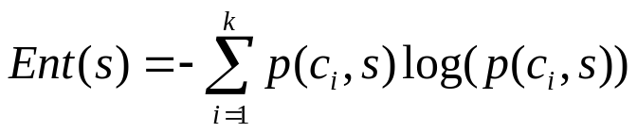
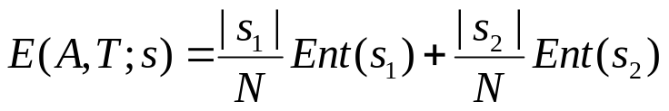
类信息熵(class information entropy)
S₁: 切点T左边的例子集 S₂:切点T右边的例子集. |s| 集合s中的例子数 N=|s|
2) 界点法:
T₁
T₂
T₃
T₄
T₅

Slide 3
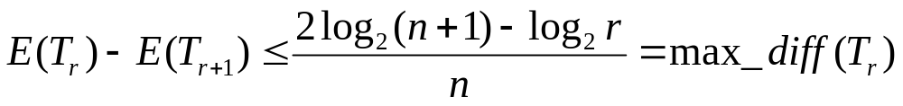
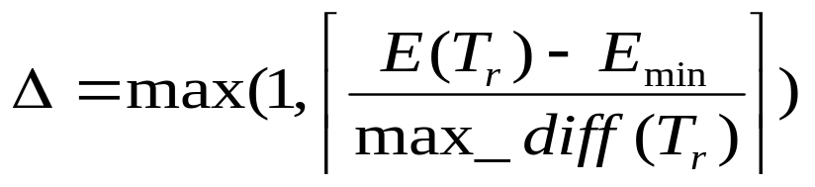
3)多切点法:
T_{r}
T_{r+1}
e_{r}
e_{r+1}
Emin是目前为止得到的最小信息熵,如果
E(Tr)-max_diff(Tr)≥ E_{min}, 则E(T_{r+1}) ≥ E_{min}
Max_diff(T_{r})随着r的增加单调递减.
启发式1: 设E_{min}是迄今为止得到的最小信息熵,则从Tr开始下一个需要计算熵的切点是T_{r+Δ}

Slide 4
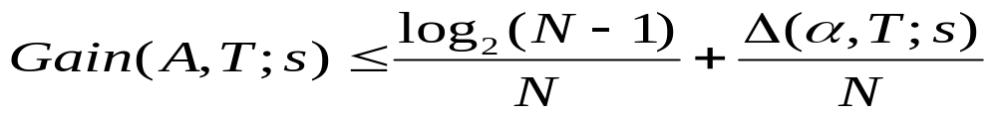
Δ与E_{min}有关,因此,被忽略的结点数与属性被处理的顺序有关,如果最相关的属性被首先处理,Emin就会被早些得到,因此,以后计算中Δ值就会较大,所以省略的结点数就多,为减少算法的运行时间,最相关的属性应首先被处理.
Max_diff(Tr)是单调递减的,所以连续属性排序后,属性值域的后半部分Δ值较高.
通常,如果相关属性先被处理,对不相关属性使用启发式1,将是较有效的.
启发式2. 对于每个属性Ai,Tm_{i}是其一个切点,把例子集分成两个例子数相等的子集, E(Tm_{i})是Tm_{i}的熵,对各属性按E(Tm_{i})从小到大的顺序使用启发式1进行离散化.
3.多区间划分
停止标准(最小描述长度)

Slide 5
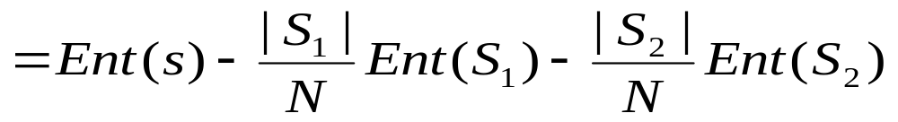
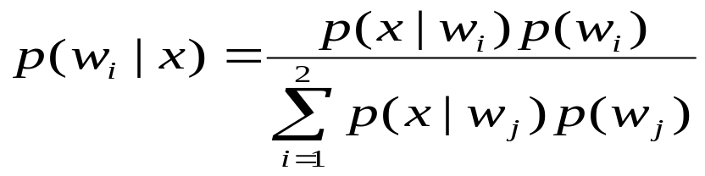

K₁,k₂分别是T左右两边例子的类别数
4. Bayes离散法
设有两类W₁和W₂
状态先验概率P(w_{i}),条件概率p(x|W_{i}) i=1,2
P(Gj)=|Gj|/|∪sGs|
P(x|Gj)=(k/mj)/A(k,x)
mj=|Gj|, k= A(k,x)以x为中心,恰好包含了k个例子的区间长度.

Slide 6
算法
1）对I=1,2,….,n;求G_{i}类例子的个数
2) 所有例子的个数|UsGs|
3) 对I=1,2,…,n;求P(Gi)=|Gi|/|UsGs|
4) 从区间左端开始，按某步长step向右走，对于每一点x计算A(k,x),具体办法是：以x为中心点，以step为步长向两端扩展，直到包含k个例子为止，然后计算该点的P(x|Gj)=(k/mj)/A(k,x)，如果有两个值Xs、X_{s+1}(X_{s+1}=Xs+step)， 使得P(Xs|G_{i1})P(G_{i1})=max{P(Xs|Gj)P(Gj)}, P(X_{s+1}|G_{i2})P(G_{i2})=max{P(X_{s+1}|Gj)P(Gj)}, j=1,2,…,n, i1≠i2,则X_{s+1} 为切分点

Slide 7
总控模块
规则抽
取模块
检测
模块
数据库
接口模块
连续属性
离散化模块
类型
未知
的例
子
背景
知识
库
背景知识
编辑模块
显示
模块
数据
库
知识
库
例子类别

